Slide 1
基于地震数据的Spark数据处理与分析
小组成员：程文煜，曹浚哲，刘瀚元
2024.6.14

Slide 2
01
02
03
课题背景
数据集简介及预处理
Spark
数据分析
04
05
06
实验预测
实验评估
项目收获及分工

Slide 3
课题背景
01

Slide 4
课题背景
地震是一种全球性灾害，通过数据分析，我们可以加强对这种灾害的认识与管理，而Spark作为一种快速、可扩展的大数据处理框架有能力处理大规模地震数据，我们通过使用Spark的并行计算能力和分布式数据处理，可以实现高效的数据挖掘、模式识别和预测分析，有助于发现地震活动的模式、趋势和预警指标。

Slide 5
数据集简介及预处理
02

Slide 6
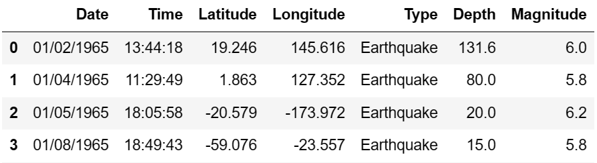
数据集简介
数据集：1965-2016全球重大地震数据
来源：kaggle
数据总数：23412条
样例：
原始数据样例

Slide 7
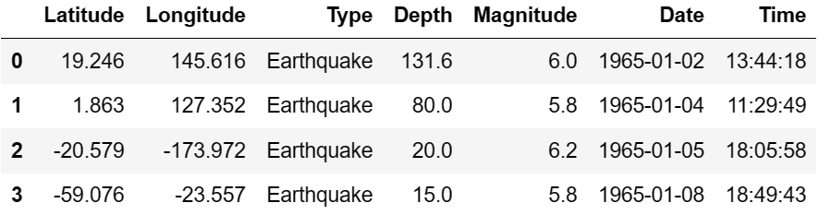
数据预处理
第一步：清洗数据，清除Date和Type数据，因为这两个属性本实验用不上，而且有缺值，可能会对后续实验产生影响
清洗后的数据样例

Slide 8
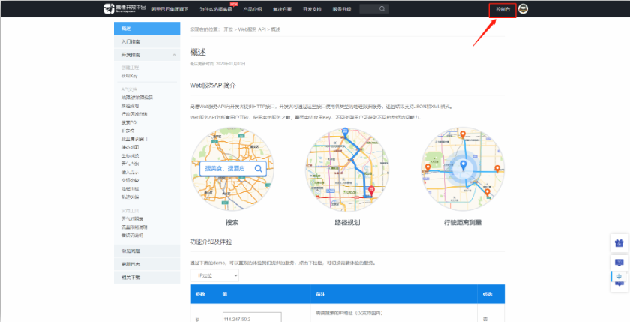
数据预处理
第二步：补充地理位置信息，首先需要在高德开放平台注册成为个人开发者；

Slide 9
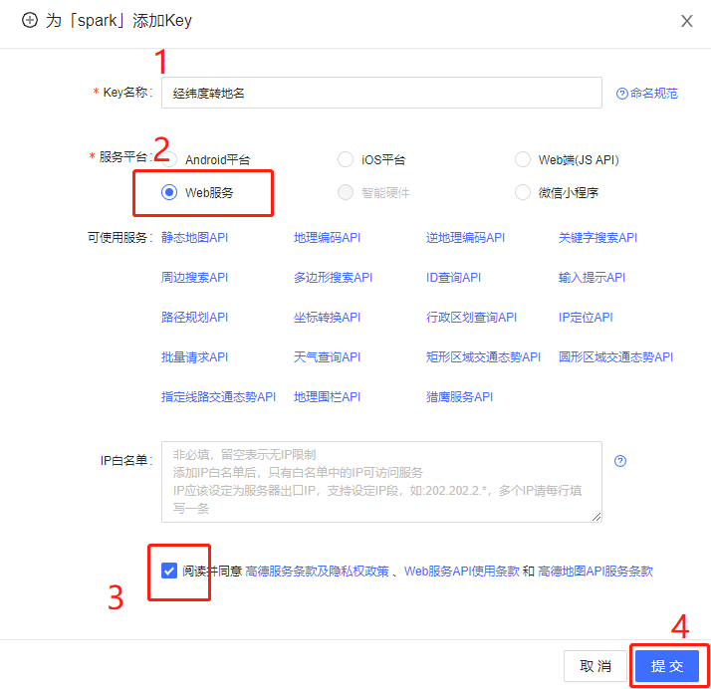

数据预处理
这个API对于中国境外的坐标不能准确地返回结果，因此只获取在中国境内的坐标信息。坐标在中国境外时，就返回一个空值。如果坐标在海上，就获取海域的名称（如南海）；如果在陆地上，就获取省份的名称。

Slide 10
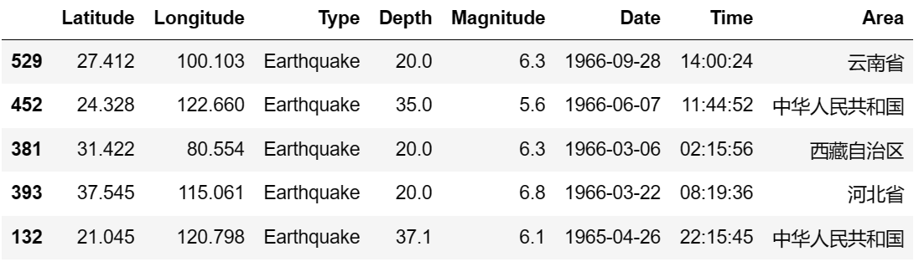
数据预处理
第二步：补充地理位置信息，由于原数据集仅提供了震源的经纬坐标，并未描述具体的省市地，我们通过高德的逆地理编码服务对数据进行补全
补全后的数据样例

Slide 11
数据预处理
第三步：清洗Type数据，查看Type数据中是否存在异常值，并将数据保存到earthquake_cleaned.csv文件中。使用utf-8编码防止Spark读取时出现中文乱码，设置index=False防止将第一列索引保存至文件中。
清洗后的数据类型

Slide 12
Spark数据分析
这里可以输入你的课题题目
03

Slide 13
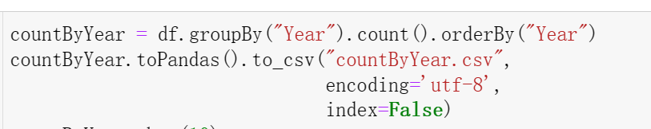
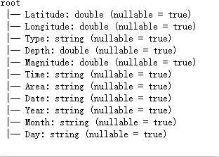
Spark数据分析-数据总览
1.首先要对Date属性进行拆分，分别得到年月日的信息。
将结果保存到文件中，方便之后进行可视化。由于使用Spark自带的函数将DataFrame保存为csv文件时，文件会保存为文件夹，在本地读取时比较麻烦。因此使用toPandas()方法将Spark的DataFrame转换成pandas的DataFrame，再保存为csv文件，方便可视化时读取。

Slide 14
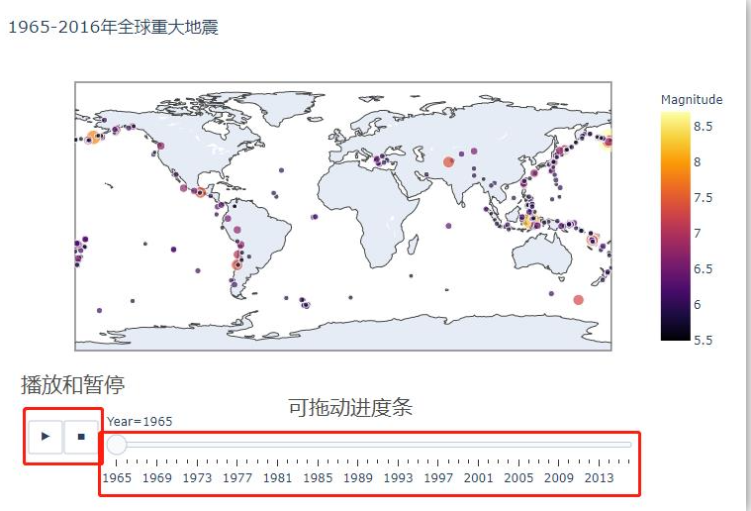
可视化分析-数据总览

Slide 15
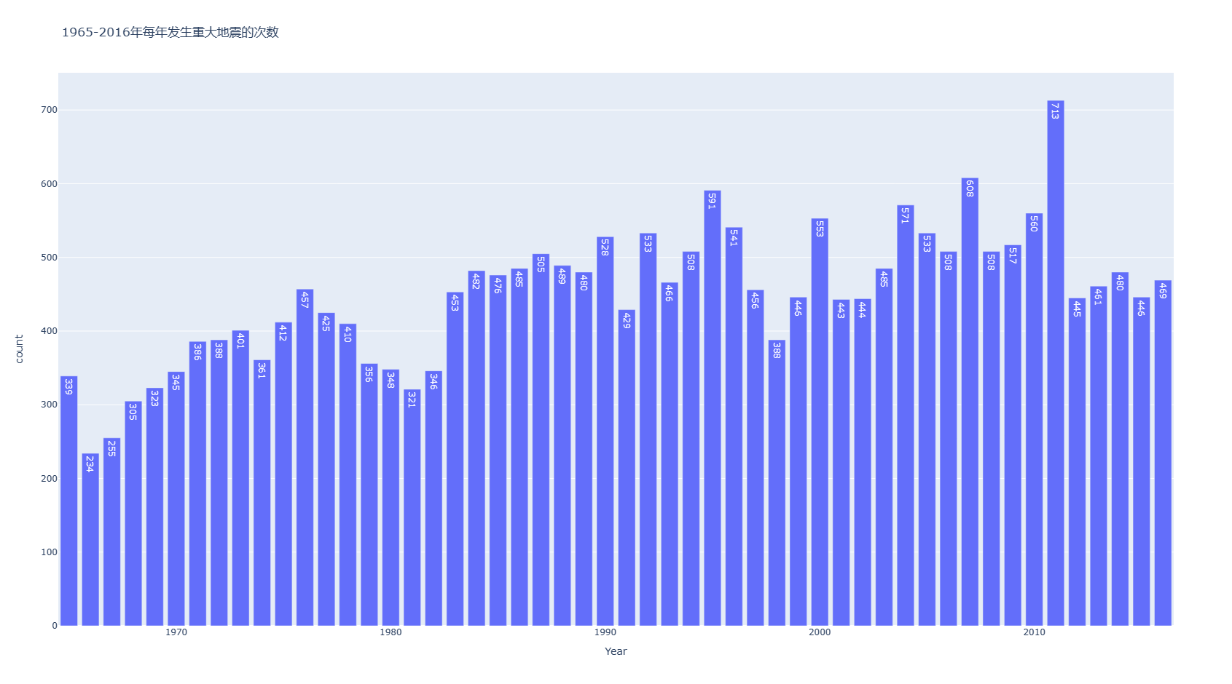
可视化分析-数据总览
各年份发生重大地震的次数

Slide 16
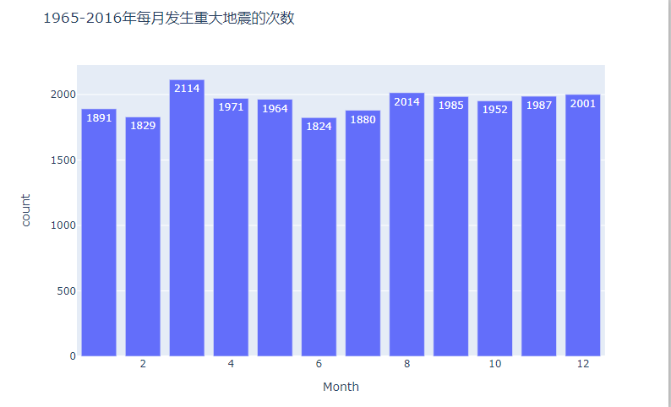
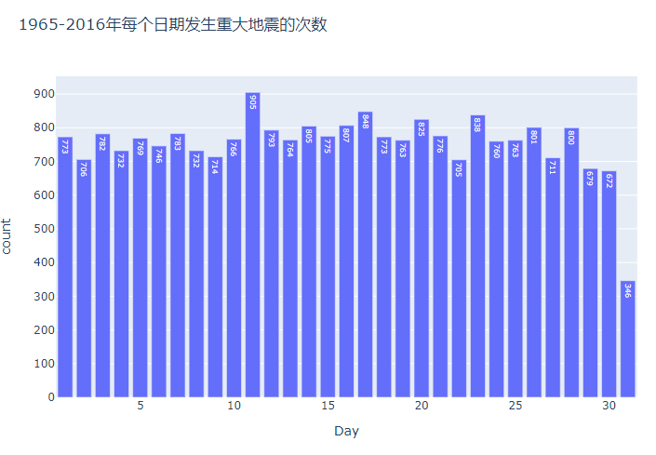
可视化分析-数据总览
各月、天发生重大地震的次数

Slide 17
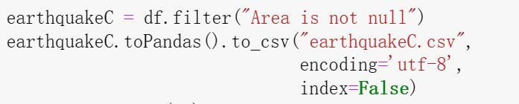
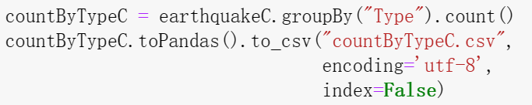
Spark数据分析-统计分布及种类
2.统计中国境内每个省份（海域）发生重大地震的次数
3.计算不同类型地震的数量

Slide 18
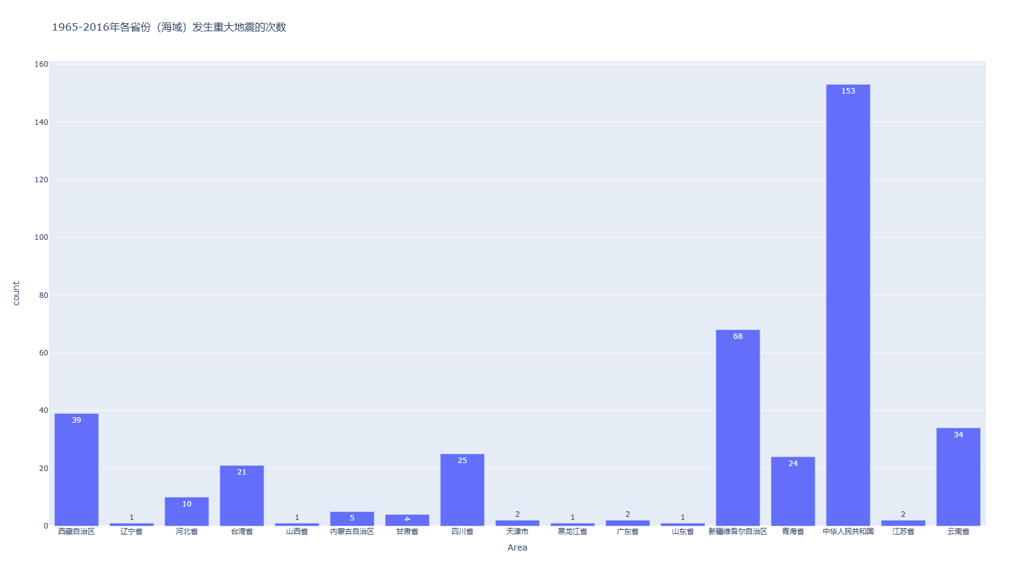
可视化分析
1955-2016年中国境内不同省份的重大地震次数

Slide 19
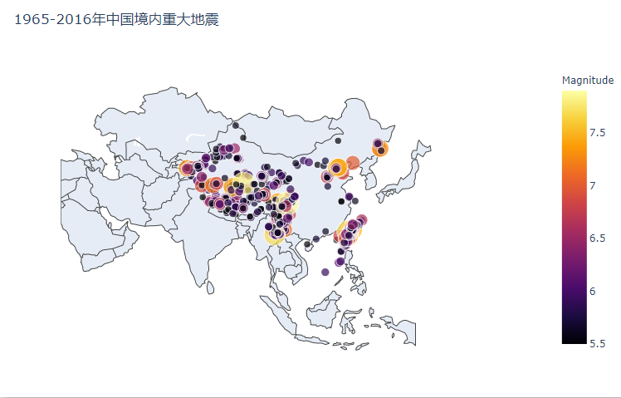

可视化分析-统计分布及种类

Slide 20
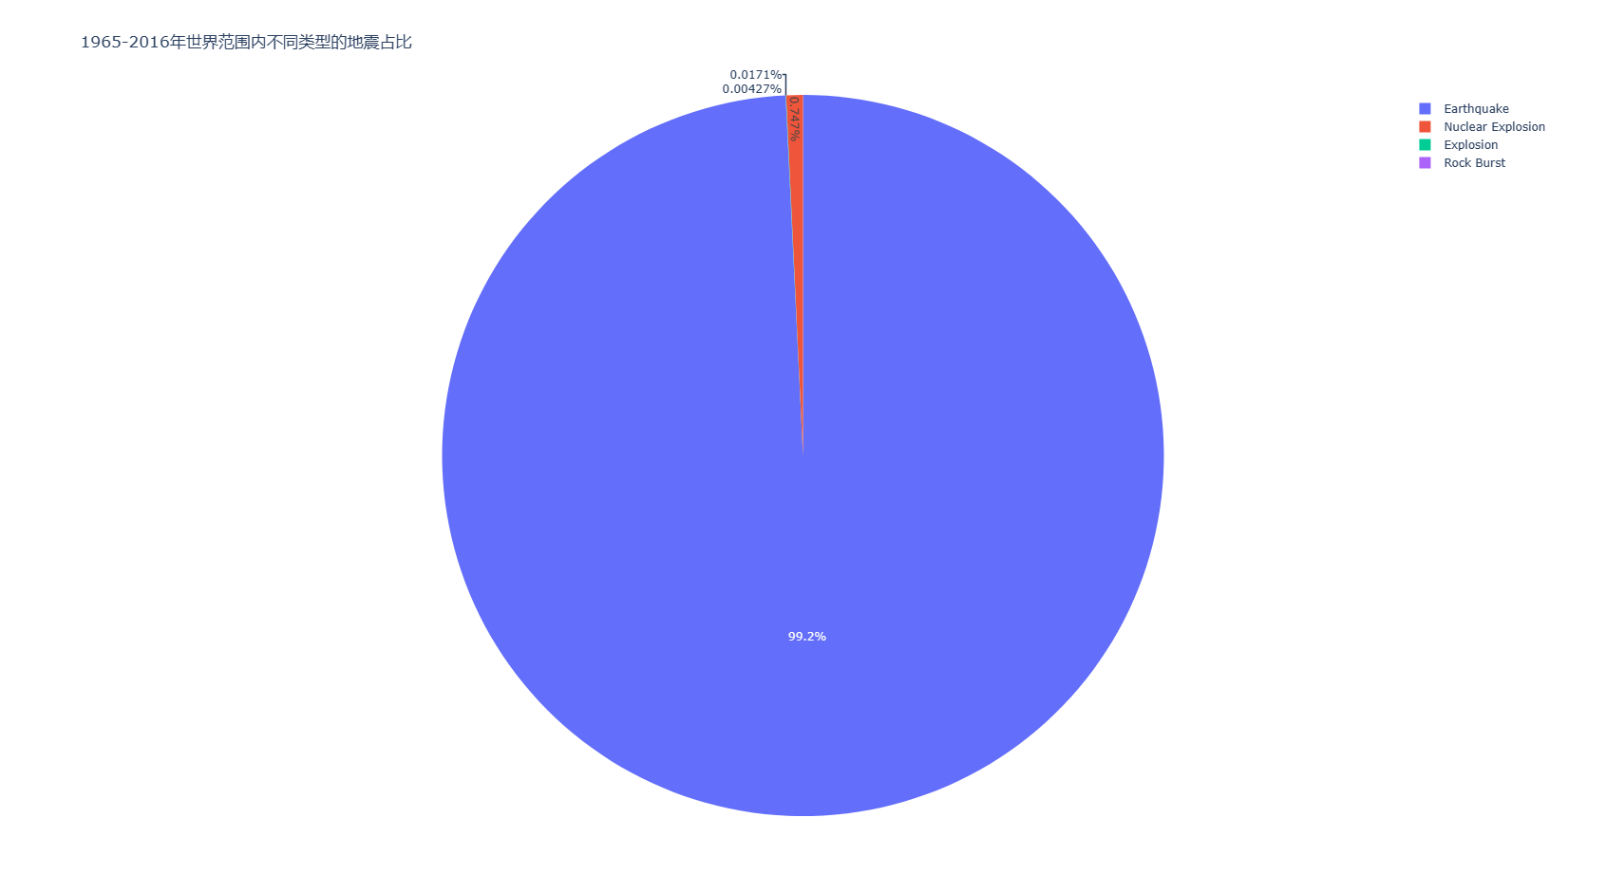
可视化分析-统计分布及种类
1965-2016年世界范围内不同类型的地震占比

Slide 21
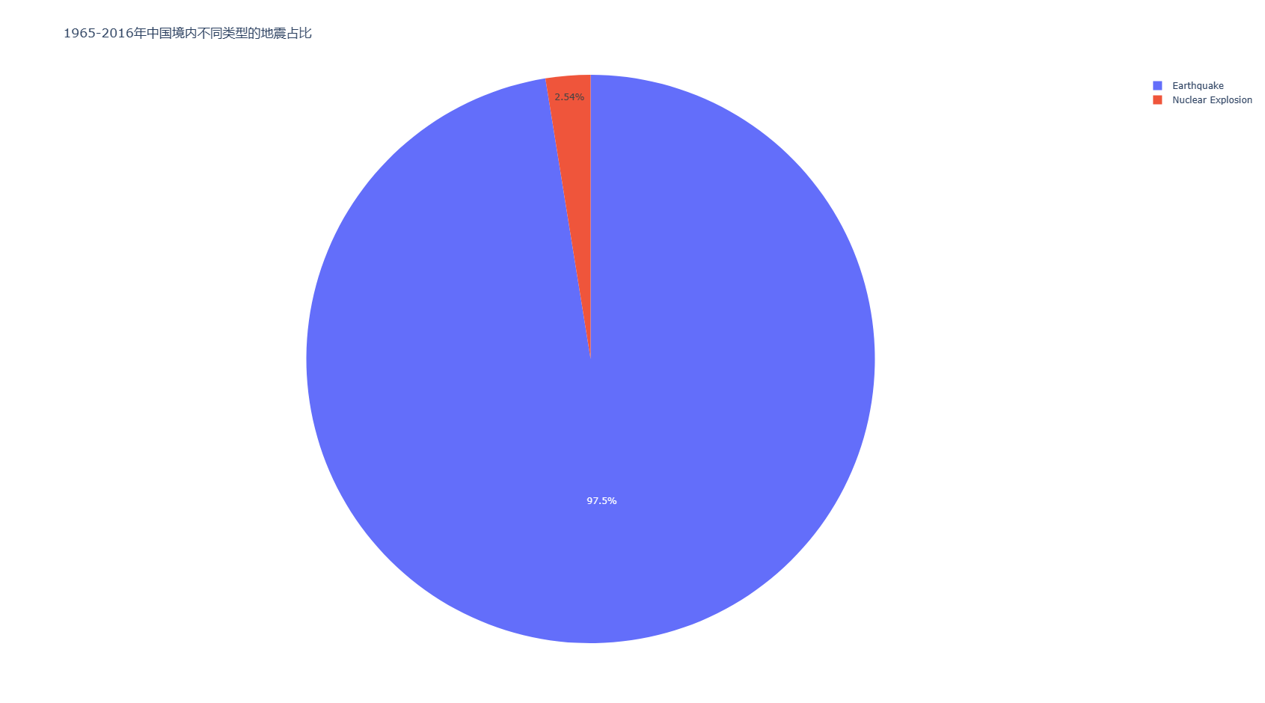
可视化分析-统计分布及种类
1965-2016年中国境内不同类型的地震占比

Slide 22
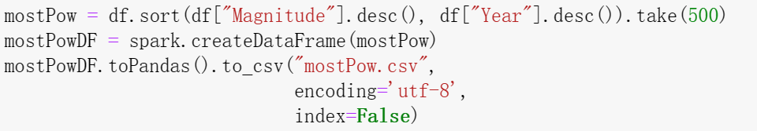
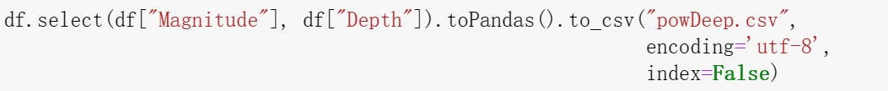
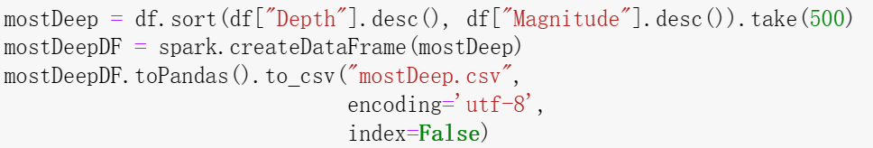
Spark数据分析-统计分析
4.计算震级前500的地震
5.统计震级与震源深度的关系
6.计算震源深度前500的地震

Slide 23
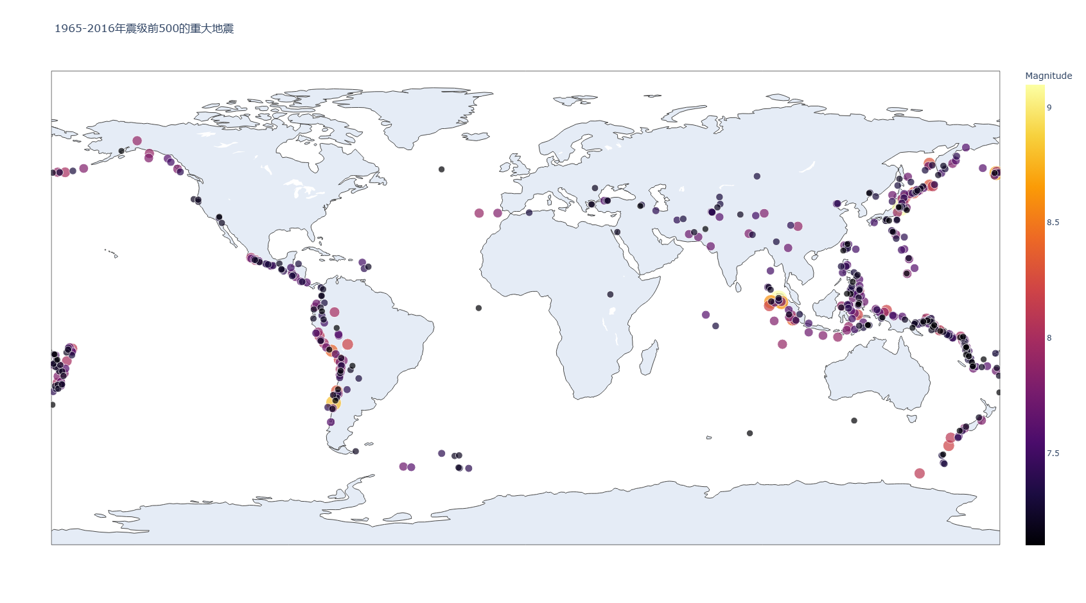
可视化分析-统计分析
震级前500的大地震

Slide 24
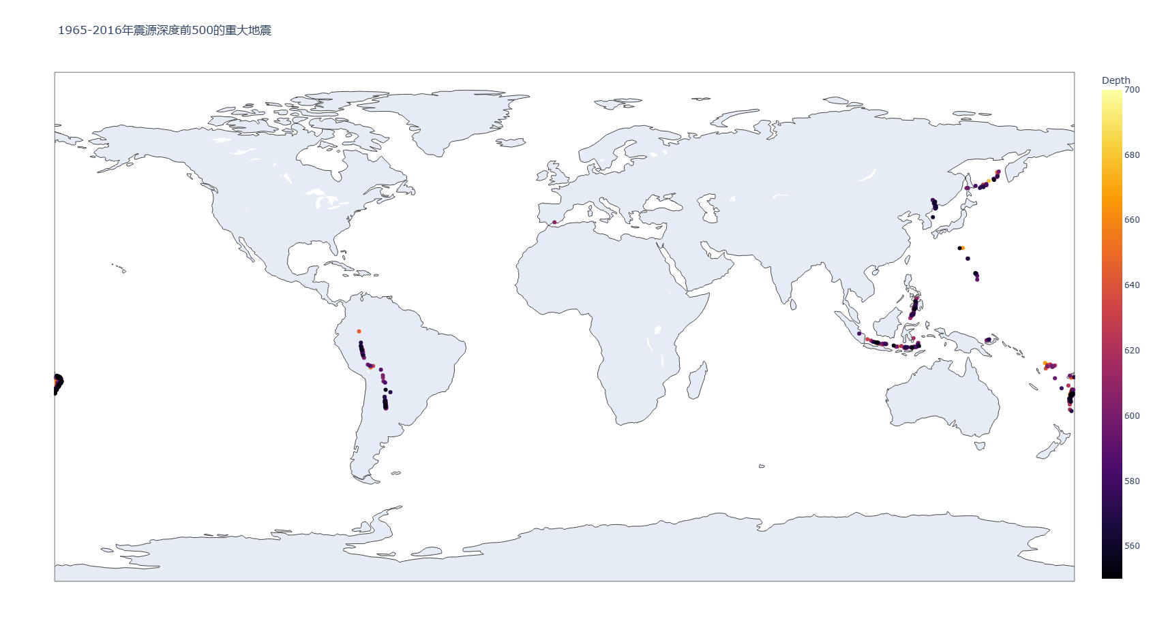
可视化分析-统计分析
震源深度前500的大地震

Slide 25
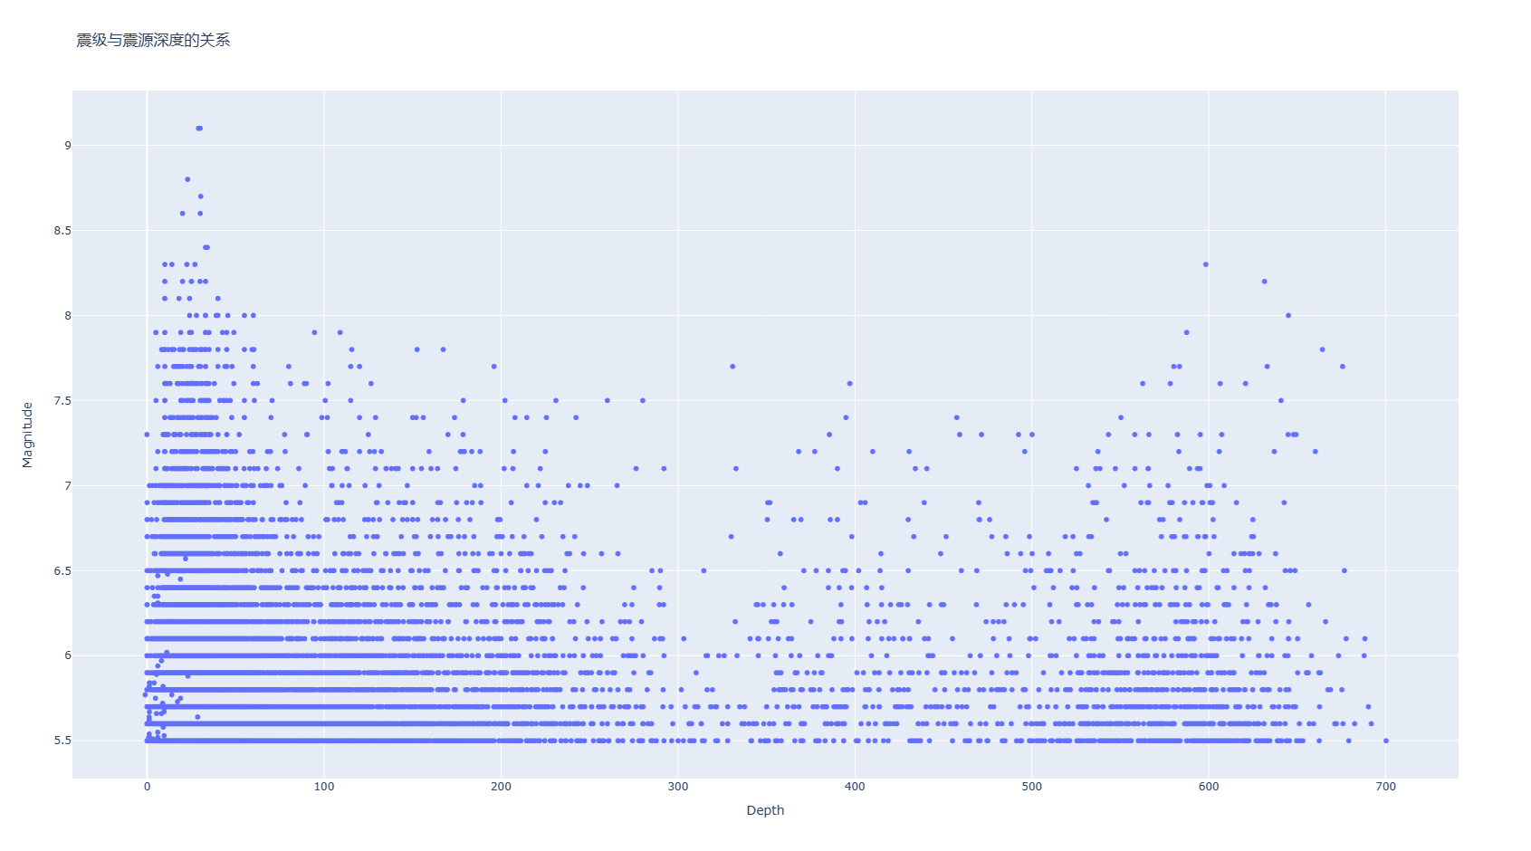
可视化分析-统计分析
震级与震源深度的关系

Slide 26
震级震深预测
04

Slide 27
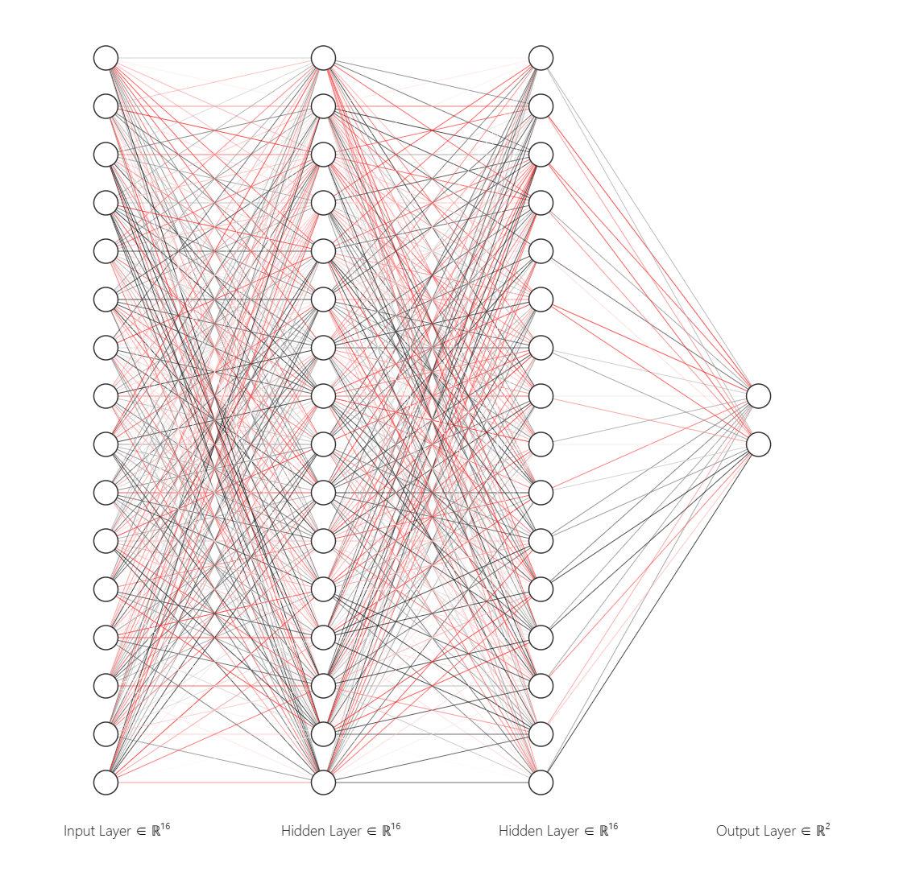
震级震深预测
网络拓扑图

Slide 28
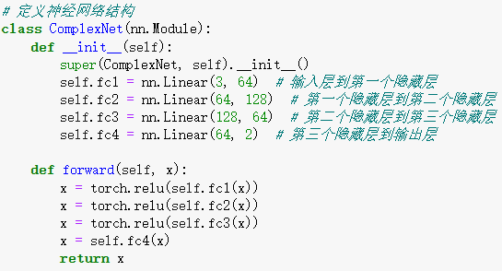
震级震深预测
网络代码

Slide 29
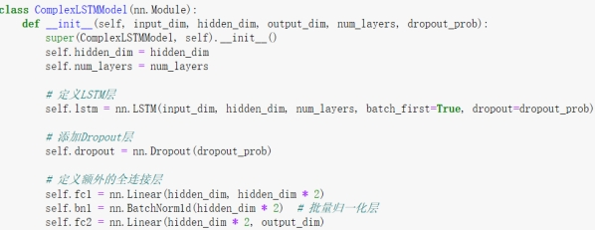
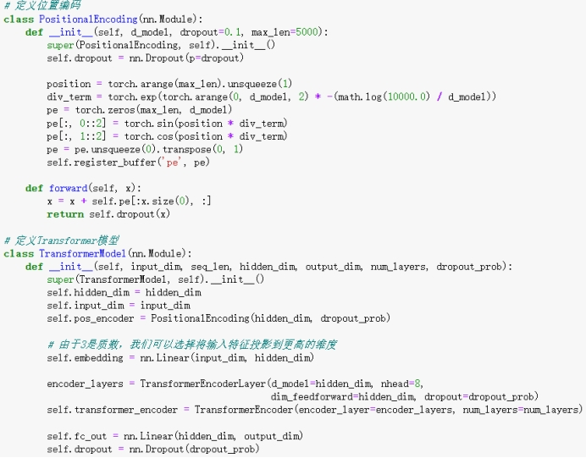
图4-2 LSTM网络模型
图4-3 Transformer网络模型

Slide 30
实验评估
这里可以输入你的课题题目
05
Research Process

Slide 31
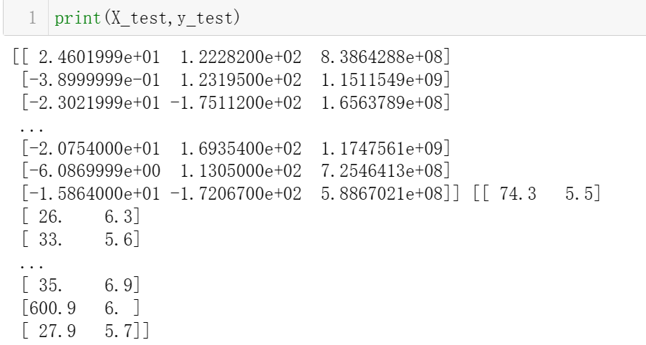
实验评估-震级震深预测结果分析
预测结果：（震级，震深）
Loss：0.00387
Accuracy：0.9816

Slide 32
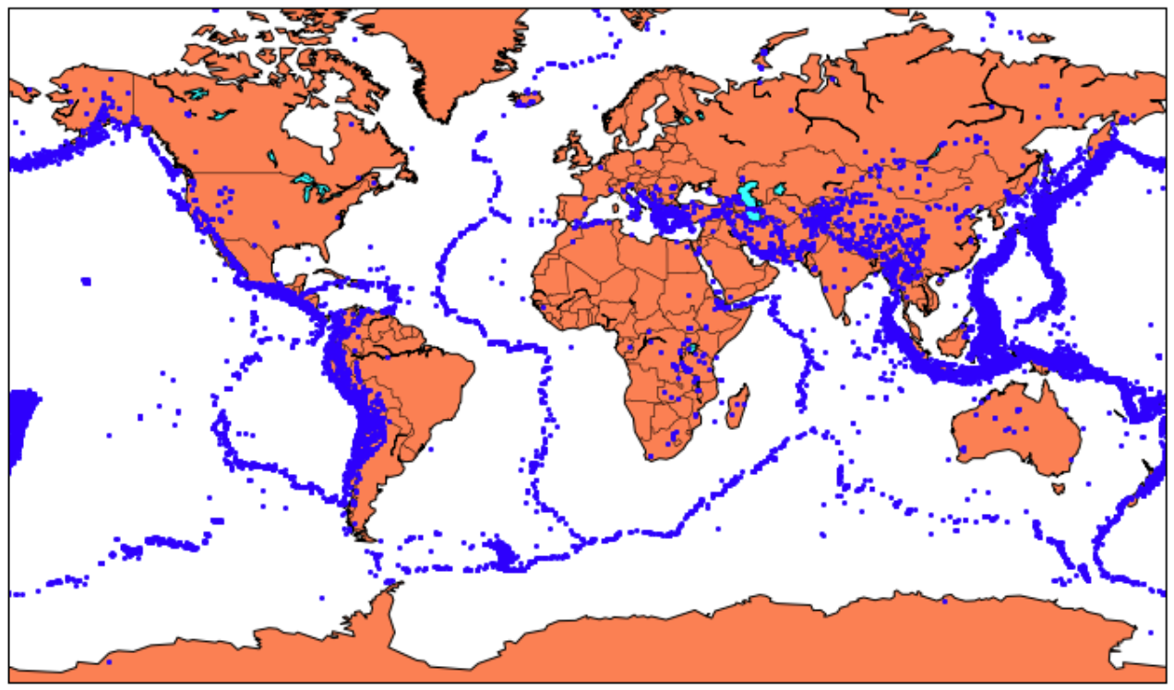
实验评估-震级震深预测结果分析

Slide 33
请老师批评指正

